Slide 1
GİLABURU (Viburnum opulus L.) SUYUNUN DONDURULARAK KURUTULMASI: KURUTMA KINETİĞİ VE KALİTE ÖZELLİKLERİNİN BELİRLENMESİ
Doç. Dr. Ahsen RAYMAN ERGÜN
Dilara Betül AYDEMİR
Food Engineering Department, Faculty of Engineering, Ege University, İzmir, Türkiye
Food Engineering Department, Institute of Science, Ege University, İzmir, Türkiye

Slide 2
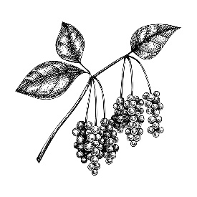
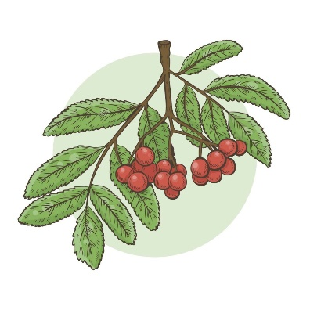
Sunum Akışı
TURK2025
Giriş
Sunum Akışı
Dondurarak kurutma
Giriş
Çalışmanın Amacı
Dondurarak Kurutma
Çalışmanın Amacı
Materyal ve Metot
Materyal ve Metot
Bulgular ve Tartışmalar
Bulgular ve Tartışma
Sonuçlar ve Öneriler
Sonuçlar ve Öneriler
Kaynak Dizini
Kaynak Dizini
Notes:
In my presentation I’ll try to address
a little about, phase change materials and encapsulation
the encapsulated phase change material slurries and their performance,
Slurry Characterization, and
Results

Slide 3
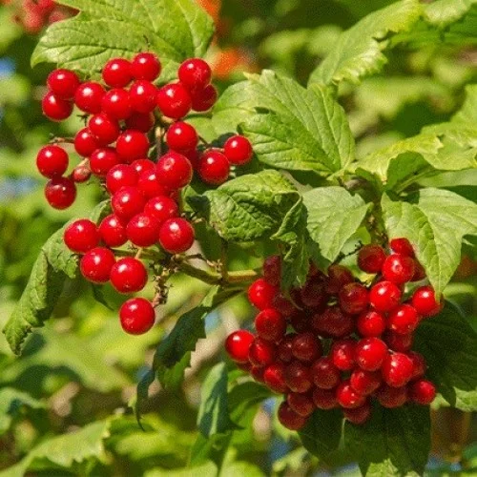
Giriş
TURK2025
Gilaburu (Viburnum opulus L.), Adoxaceae familyasına ait bir meyve türü olup aynı zamanda guelder rose, European guelder, rose elder, ve snowball tree gibi isimlerle de bilinmektedir (Kajszczak et al., 2020).
Yaygın olarak Türkiye ve diğer Balkan yarımadası ülkeleri, orta ve kuzey avrupa ülkeleri ve Rusya’da bulunmaktadır (Ozrenk et al., 2020; Juhnevica-Radenkova et al., 2024).
Türkiye’de Kayseri ilk sırada olmak üzere Bursa, Sakarya, Tokat ve Sivas’ta yetişmektedir (Boyacı et al., 2016).
Parlak kırmızı renkte ve yuvarlak şekilde olan bu meyve içeriğinde bulunan viburnine bileşiğinden kaynaklanan acı ve buruk bir tada sahiptir (Dönmez and Kadakal, 2024; Yeşilbaş et al., 2024).
Marmelat, reçel, meyve suyu, nektar, sirke, turşu gibi ürünlere işlenerek tüketilmektedir.
Sunum Akışı
Giriş
Dondurarak Kurutma
Çalışmanın Amacı
Materyal ve Metot
Bulgular ve Tartışma
Sonuçlar ve Öneriler
Kaynak Dizini
Notes:
Many appliances, such as electronic devices or any thermal system, require removal of heat for better efficiency. The removal of heat is almost always dependent on circulation or passing by of a fluid through parts of the system, which are generally referred to as heat sinks. Various fluids can be employed as a working fluid to draw the heat.
Air, for example, is easy to employ and low-cost but not that beneficial as a thermal agent.
Specifically made fluids offer a solution, but they are way to expensive to be economic to be used in most cases, and water is somewhat suboptimal for the purpose. Studies on development and use of fluids that have high specific heat capacity have gained momentum. Water with additives was considered to be a solution, but it increases pumping power required to circulate the water through the system, whereby a greater amount of power is spent to meet pumping power requirements.
Therefore, it is important to develop new fluids with higher specific heat capacity but are inexpensive, readily available and require lower pumping power.
A fair solution seemed to be water based fluids with additives. There are many water based fluids, nanoparticle added nanofluids for example. The idea is to be able to draw more heat per unit amount of fluid mass and with relatively less pumping power.

Slide 4
Giriş
TURK2025
Sağlıya faydaları ile bilinen gilaburu iyi bir C vitamini kaynağı olmasının yanı sıra fenolik bileşiklerce (klorojenik asit, antosiyanin, kateşin) zengin bir meyvedir (Yeşilbaş et al., 2024; Dinç et al., 2012).
Antikanserojen, antimikrobiyal, anti-inflamatuar, antitrombotik ve yüksek antioksidan özelliğe sahip olduğu bildirilmektedir (Boyacı et al., 2016; Taspinar et al., 2021; Alifakı et al, 2022).
Astım, soğuk algınlığı, ateş, öksürük, kramp, yüksek tansiyon, tüberküloz, ülser ve mide, böbrek, akciğer, kalp hastalıklarının tedavisinde kullanılmaktadır.
Gilaburu meyvesinin yüksek besin değerlerine sahip olması nedeniyle sağlıklı, sürdürülebilir ve organik yeni ürünlerin geliştirilmesinin gıda sistemlerinde önemli bir rol oynayabileceği bildirilmiştir (Ozrenk et al., 2020).
Ancak gilaburu yüksek nem içeriğine sahip bir meyvedir ve meyve-sebzeler içerdiği yüksek miktarda su ve bazı organik maddeler sebebiyle mikrobiyal ve kimyasal bozulmalara karşı oldukça dayanıksız olup uzun süre depolanamazlar.
Kurutma işlemi sayesinde gilaburunun üretim sezonunun dışında da tüketilebilmesi sağlanabilmektedir.
Sunum Akışı
Giriş
Dondurarak Kurutma
Çalışmanın Amacı
Materyal ve Metot
Bulgular ve Tartışma
Sonuçlar ve Öneriler
Kaynak Dizini

Slide 5
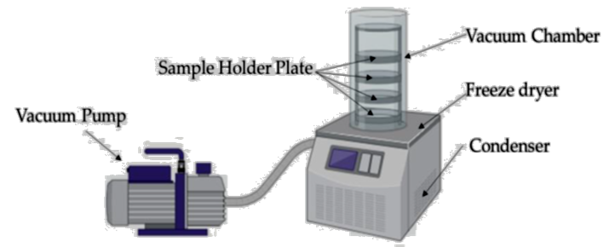
Dondurarak Kurutma
TURK2025
En eski gıda muhafaza yöntemlerinden biri olan kurutma işlemi, gıdaların içeriğindeki su miktarını azaltarak mikrobiyal ve biyokimyasal bozulmaların önüne geçmesi ve ürünlerin raf ömrünü uzatması sebebiyle uzun yıllardır kullanılmaktadır.
Ancak kurutma işlemi sonucunda meyvenin kimyasal özelliklerinde ve biyoaktif bileşenlerin içeriğinde değişikler meydana gelmektedir. Bu sebepten dolayı faydalı bileşenlerin kaybını en aza indirgeyecek kurutma metodunun seçilmesi önem arz etmektedir (Bölek et al., 2022).
Kurutma metotlarından biri olan dondururak kurutma, suyun üçlü noktasından faydalanarak gerçekleştirilen bir işlemdir. Bu noktanın altında buz formunda bulunan su doğrudan süblimleşerek buhar formuna dönüşmektedir.
Bu yöntemde kurutma sırasında hava bulunmamakta ve dolayısı ile oksidasyon riski azalmaktadır.
Ayrıca geleneksel kurutma yöntemleriyle kıyaslandığında lezzet ve uçucu bileşenlerin korunması, kurutma süreci boyunca çözücünün hareket etmemesi ve daha iyi rehidrasyon özellikleri gibi avantajları mevcuttur (Muthukumaran vd., 2008).
Sunum Akışı
Giriş
Dondurarak Kurutma
Çalışmanın Amacı
Materyal ve Metot
Bulgular ve Tartışma
Şekil 2. Dondurarak kurutma işlem diyagramı.
Sonuçlar ve Öneriler
Kaynak Dizini
Şekil 1. Liyofilizatör şematik gösterimi (Mazár et al., 2025).

Slide 6
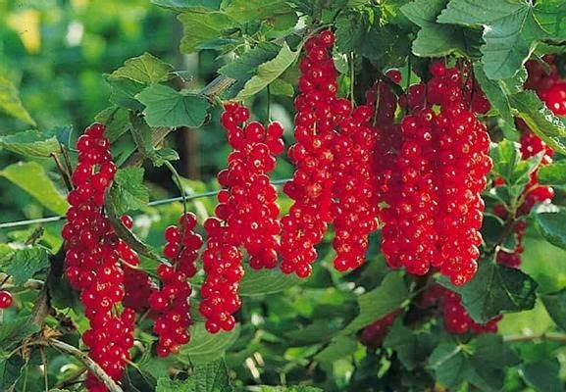
Çalışmanın Amacı
TURK2025
Bu çalışmada gilaburu suyunun dondurularak kurutulması sonucunda kurutma kinetiğinin incelenmesi ve sistemi tanımlayan en uygun modelin tespit edilmesi,
Ayrıca ham maddede ve elde edilen toz ürünlerde nem, suda çözünür kuru madde, titrasyon asitliği, toplam fenolik madde, C vitamini ve renk analizleri gerçekleştirilerek bazı kalite özelliklerinin saptanması amaçlanmıştır.
Sunum Akışı
Giriş
Dondurarak Kurutma
Çalışmanın Amacı
Materyal ve Metot
Bulgular ve Tartışma
Sonuçlar ve Öneriler
Kaynak Dizini

Slide 7
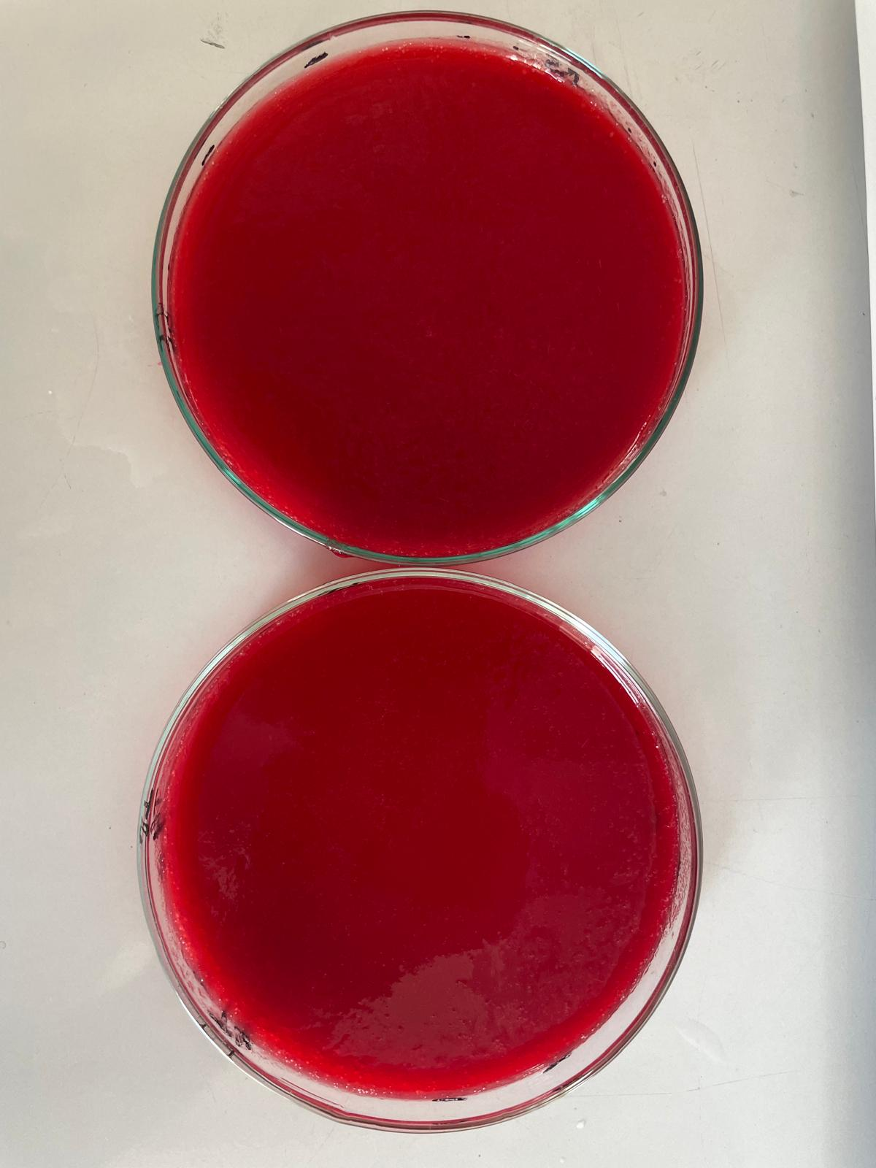
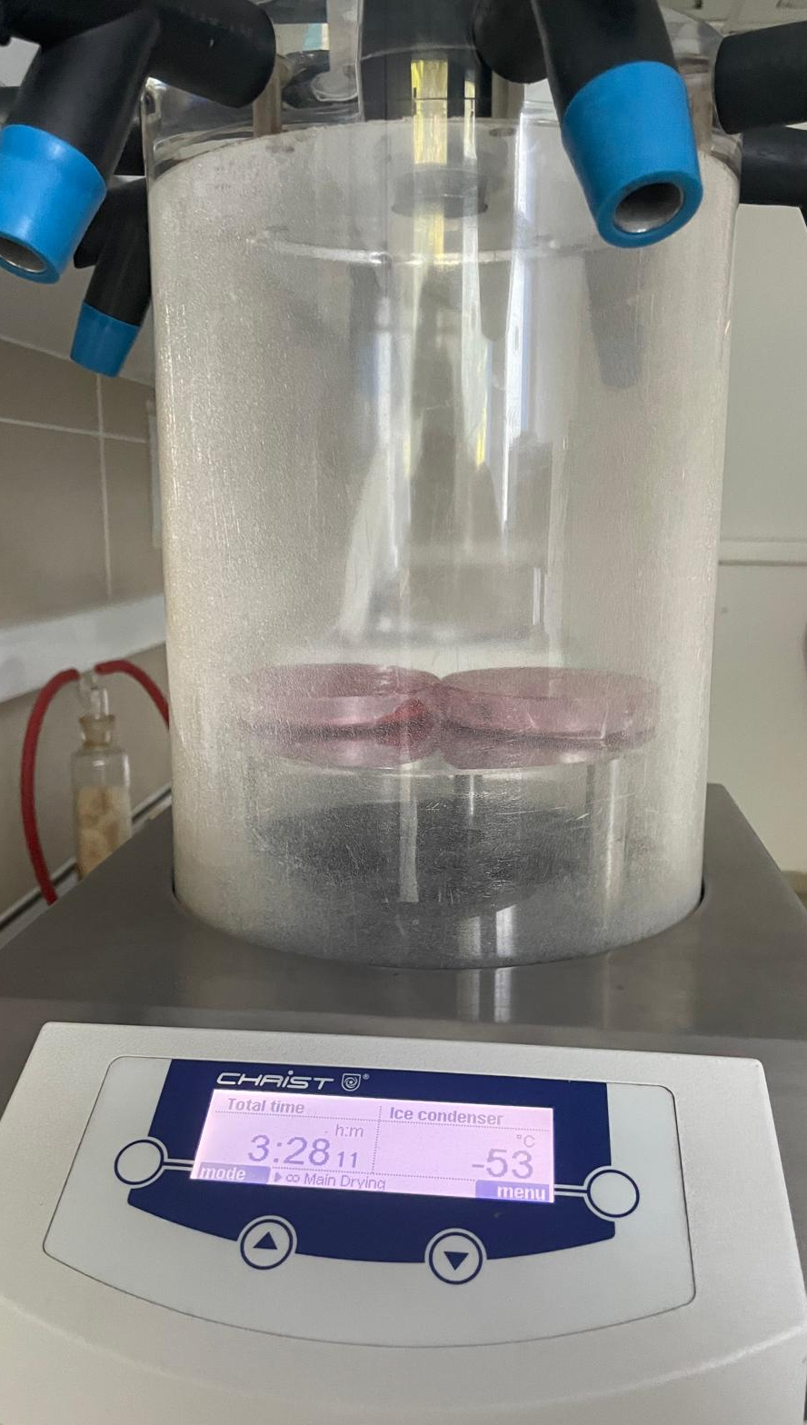
Materyal ve Metot
TURK2025
Gilaburu Suyu
Petrilere Yayma (2mm)
Dondurarak Kurutma
Tozların Kazınması
İstatistiksel Analiz
Sonuçların Değerlendirilmesi
Toz Analizlerinin Gerçekleştirilmesi
Sunum Akışı
Giriş
Dondurarak Kurutma
Çalışmanın Amacı
Materyal ve Metot
Bulgular ve Tartışma
Sonuçlar ve Öneriler
Kaynak Dizini
Şekil 3. Dondurarak kurutma iş akış şeması

Slide 8
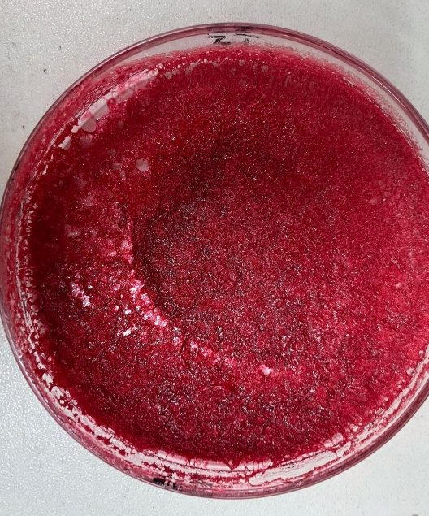
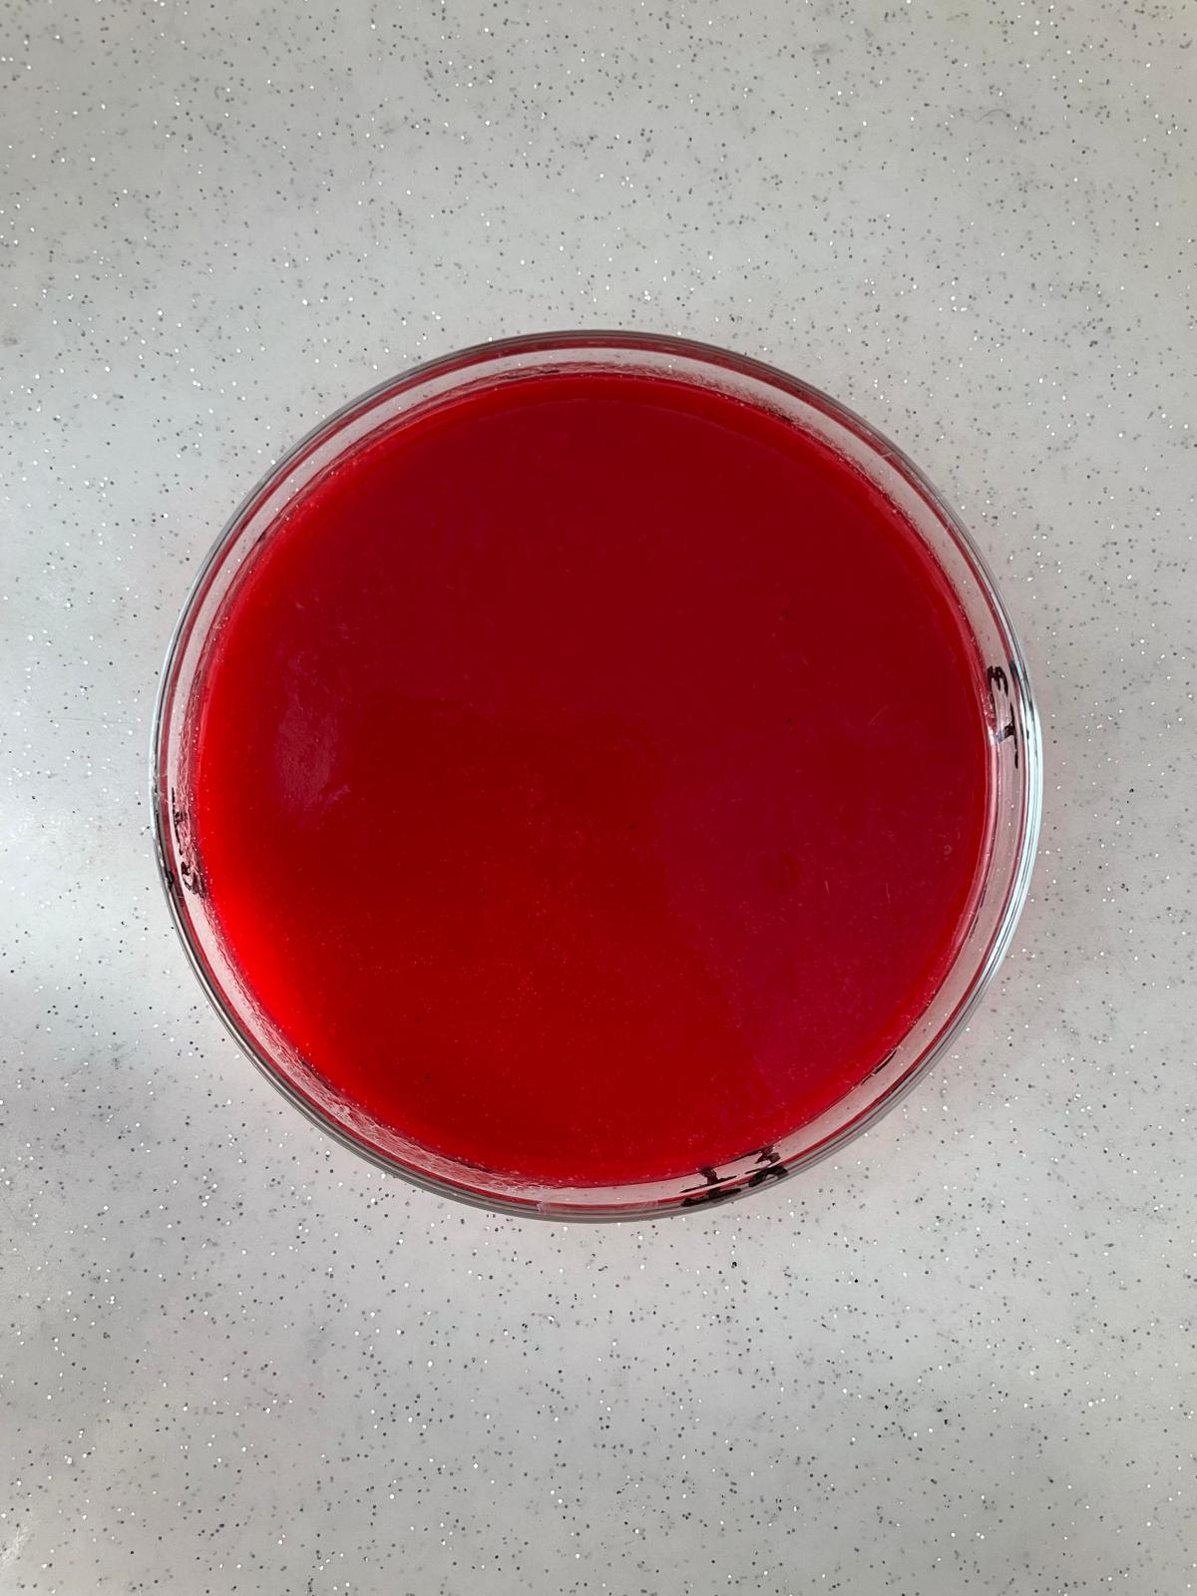
Materyal ve Metot
TURK2025
Hammadde Analizleri
Nem Tayini (AOAC, 1995)
Toz Ürün Analizleri
Nem Tayini (AOAC, 1995)
C Vitamini (Ötleş ve Nakilcioğlu Taş, 2020)
Briks (Cemeroğlu, 2018)
Toplam Fenolik Madde (Singh et al., 2021)
Kurutma Kinetiği ve Matematiksel Modelleme
Renk Analizi (Falah et al., 2025)
Briks (Cemeroğlu, 2018)
Titrasyon Asitliği (Dal ve Karacabey, 2021)
Toplam Fenolik Madde (Singh et al., 2021)
C Vitamini (Ötleş ve Nakilcioğlu Taş, 2020)
Renk (Falah et al., 2025)
Titrasyon Asitliği (Dal ve Karacabey, 2021)
Sunum Akışı
Giriş
Dondurarak Kurutma
Çalışmanın Amacı
Materyal ve Metot
Bulgular ve Tartışma
Sonuçlar ve Öneriler
Kaynak Dizini
Notes:
Thermal energy can be stored as thermochemical heat, sensible heat or latent heat. Thermochemical heat storage is based on the occurrence of reversible endothermic / exothermic chemical reactions and is not suitable in most cases. If thermal energy is stored in the form of sensible heat, it is necessary to use a material with a high specific heat capacity, a long working life, which is also non-corrosive and non-toxic, yet thermal insulation is always required during storage.
However, PCM materials offer both higher energy storage density, thanks to that they exchange heat at constant temperature, and storage of energy in the form of latent heat, and they provide important advantages especially in systems where an optimum working temperature must be maintained.
PCM materials are available with a wide range of fusion energy from -5 degrees to 150 degrees. Compared to sensible heat storage, PCM materials increase the amount of energy stored per unit volume 5 to 14 folds.
In order to make sure that the PCM materials will serve for the purpose, they have to possess some thermodynamic, kinetic, physical, and chemical properties.
From a thermodynamic point of view:
They should have the highest possible latent heat of fusion, since it provides the maximum amount of heat that can be stored in a unit volume.
Since the solid-liquid phase change takes place at a constant temperature, this temperature value must be equal to the optimum operating temperature of the system to be used.
The volumetric change between the phases should be very small and the vapor pressure is low because it will be contained in a closed system.
The thermal conductivity and density are high and the phase changes are stable over time.
In terms of kinetic, the rate of nucleation and the rate of crystal growth must be large.
They should be non-toxic, have long economic life, be not harmful to health, be low-cost and easily suppliable.

Slide 9
Materyal ve Metot
TURK2025
Kurutma Kinetiği ve Matematiksel Modelleme
$$R^{2}=\sum_{İ=1}^{N}{\frac{\left({MR}_{h,i}−{MR}_{d,i}\right)}{{\left({MR}_{d,i}−{MR}_{h,i}\right)}^{2}}}$$
Tablo 2. Deneysel kurutma verilerini tanımlamaya yardımcı olan ince-tabaka modelleri
Sunum Akışı
Model | Matematiksel İfade | Kaynaklar
Newton | MR= exp(-k.t) | Lewis, 1921
Page | MR= exp(-k₁.t^{n}) | Page, 1949
Henderson and Pabis | MR= a.exp(-k.t) | Henderson and Pabis, 1961
Logaritmik | MR= a.exp(-k.t)+c | Yaldız vd., 2001
Difüzyon Yaklaşımı | MR= a.exp(-k.t)+(1-a)exp(-k.b.t) | Yıldız ve Ertekin, 2001
Üstel Çift Terimli | MR=a.exp(-k.t)+(1-a)exp(-k.a.t) | Sharaf-Eldeen et al., 1980
Varma et al. | MR=a.exp(-k.t)+(1-a)exp(-g.t) | Verma et al., 1985
Giriş
$$RMSE={\left[\frac{1}{N}\sum_{n=1}^{N}{{\left({MR}_{d,i}−{MR}_{h,i}\right)}^{2}}\right]}^{\frac{1}{2}}$$
Dondurarak Kurutma
Çalışmanın Amacı
Materyal ve Metot
$$x^{2}=\frac{\sum_{i=1}^{N}{{\left({MR}_{d,i}−{MR}_{h,i}\right)}^{2}}}{N−z}$$
Bulgular ve Tartışma
Sonuçlar ve Öneriler
Burada, MR_{h,} hesaplanan (teorik) nem oranını; MR_{d}, deneysel nem oranını; z, sabit katsayıyı ifade etmektedir (Koç vd., 2019).
Kaynak Dizini

Slide 10
Bulgular ve Tartışma
TURK2025
Kurutma Kinetiği Grafikleri
Sunum Akışı
Giriş
Dondurarak Kurutma
Çalışmanın Amacı
Materyal ve Metot
Bulgular ve Tartışma
Sonuçlar ve Öneriler
Kaynak Dizini
Notes:
In general, all thermodynamic properties of fluids used in heat extraction from the thermal systems are important. The specific heat capacity and viscosity of the fluid is determinative in the first place in terms of the pumping power required to circulate the fluid in the system.
For air and water, the flow rate of the fluid that corresponds to the total heat required to be drawn from the system is high due to lower specific heat capacities.
Whether it is an air fan or a water pump, greater flow rates require more power to circulate the fluid. As can be seen in the graph, the pumping power required to draw a certain amount of heat with encapsulated PCM slurries is gradually lower compared to pure water, especially for higher rates.
For example, in order to draw 1000 Watts of Heat, with pure water we need almost five folds pumping power.
Also, the relationship between the pumping power and the heat drawn is parabolic for pure water, while it is almost linear for aqueous encapsulated PCM slurries.

Slide 11
Bulgular ve Tartışma
TURK2025
Modelleme Verileri
Tablo 3. Kurutma modellerinin istatistiksel parametreleri
MODELLER | R² | RMSE | x² | k | n | a | b | c | g
Newton | 0.9677 | 0.056 | 0.003 | 0.0063
Page | 0.9913 | 0.073 | 0.007 | 0.0010 | 1.417
Henderson and Pabis | 0.9727 | 0.047 | 0.002 | 0.0063 |  | 1.0747
Logaritmik | 0.9820 | 0.040 | 0.002 | 0.0053 |  | 1.1117 |  | -0.061
Difüzyon Yaklaşımı | 0.9900 | 0.028 | 0.001 | 0.0113 |  | -85.47 | 0.9904
Üstel Çift Terimli | 0.9670 | 0.051 | 0.003 | 13.543 |  | 0.0005
Varma et al. | 0.9840 | 0.212 | 0.066 | 0.0034 |  | -6.8933 |  |  | 0.0033
Sunum Akışı
Giriş
Dondurarak Kurutma
Çalışmanın Amacı
Materyal ve Metot
Bulgular ve Tartışma
Sonuçlar ve Öneriler
Kaynak Dizini

Slide 12
Bulgular ve Tartışma
TURK2025
Analiz Sonuçları
1. Nem, Suda Çözünür Kuru Madde, Titrasyon Asitliği
Sunum Akışı
Tablo 4 . Taze gilaburu suyu ve dondurulmuş gilaburu suyuna ait nem, briks ve titrasyon asitliği değerleri
Örnek | Nem Değerleri (%) | Suda Çözünür Kuru Madde (°Bx) | Titrasyon Asitliği (% sitrik asit)
Taze Gilaburu Suyu | 84.12ª±0.58 | 14.53^{b}±0.06 | 3.26^{b}±0.33
Dondurularak Kurutulmuş Gilaburu Suyu | 6.67^{b}±0.26 | 93.33ª±2.89 | 15.34ª±0.86
Giriş
Dondurarak Kurutma
Çalışmanın Amacı
Materyal ve Metot
Bulgular ve Tartışma
a,b aynı sütunda bulunan farklı harflendirmeler, dondurarak kurutmanın taze ürünün nem, suda çözünür kuru madde ve titrasyon asitliği üzerine istatistiksel olarak farklı etki gösterdiğini ifade eder (p<0.05). Harflendirmeler en büyükten en küçüğe doğru alfabetik olarak yapılmıştır.
Sonuçlar ve Öneriler
Kaynak Dizini

Slide 13
Bulgular ve Tartışma
TURK2025
Analiz Sonuçları
2. Renk Analizi
Tablo 5. Taze gilaburu suyu ve dondurulmuş gilaburu suyuna ait renk değerleri
Sunum Akışı
Örnek | L* | a* | b* | C* | °h | ΔE
Taze Gilaburu Suyu | 23.65^{b}±1.97 | 27.76^{b}±2.91 | 10.12ª±1.78 | 19.93ª±1.92 | 29.57ª±3.28
Dondurularak Kurutulmuş Gilaburu Suyu | 35.11ª±0.83 | 30.75ª±0.81 | 7.91^{b}±0.39 | 14.42^{b}±0.37 | 31.75ª±0.88 | 38.87±1.18
Giriş
Dondurarak Kurutma
Çalışmanın Amacı
a,b aynı sütunda bulunan farklı harflendirmeler, dondurarak kurutmanın taze ürünün renk özellileri üzerine istatistiksel olarak farklı etki gösterdiğini ifade eder (p<0.05). Harflendirmeler en büyükten en küçüğe doğru alfabetik olarak yapılmıştır.
Materyal ve Metot
Bulgular ve Tartışma
Sonuçlar ve Öneriler
Kaynak Dizini

Slide 14
Bulgular ve Tartışma
TURK2025
Analiz Sonuçları
3. Toplam Fenolik Madde ve C vitamini Analizi
Sunum Akışı
Tablo 6. Taze gilaburu suyu ve dondurulmuş gilaburu suyuna ait toplam fenolik madde ve C vitamini
Örnek | Toplam Fenolik Madde (mg GAE/mg örnek) | C Vitamini (mg askorbik asit/100 ml örnek)
Taze Gilaburu Suyu | 11.19ª±1.76 | 46.12^{b}±1.41
Dondurularak Kurutulmuş Gilaburu Suyu | 14.96ª±0.33 | 111.22ª±16.89
Giriş
Dondurarak Kurutma
Çalışmanın Amacı
Materyal ve Metot
Bulgular ve Tartışma
a,b aynı sütunda bulunan farklı harflendirmeler, dondurarak kurutmanın taze ürünün taoplam fenolik madde ve C vitamini içeriği üzerine istatistiksel olarak farklı etki gösterdiğini ifade eder (p<0.05). Harflendirmeler en büyükten en küçüğe doğru alfabetik olarak yapılmıştır.
Sonuçlar ve Öneriler
Kaynak Dizini

Slide 15
Sonuçlar ve Öneriler
TURK2025
Bu çalışmada, gilaburu meyvesi suyunun liyofilizatörde dondurularak kurutulması sağlanmıştır. Kurutma esnasında kaydedilen veriler sayesinde kurutma kinetiği incelenirken aynı zamanda taze örnekte ve kurutulmuş örnekte nem içeriği, suda çözünür kuru madde, titrasyon asitliği, renk, toplam fenolik madde, C vitamini analizleri de gerçekleştirilmiştir.
Kurutulan numunelerin denge nem içeriğine ulaşma süresi 750±0 dakika olarak belirlenmiştir. Kurutulan numunelerin serbest nem içeriğindeki azalmanın 360 dakikaya kadar hızlı olduğu ve daha sonra bu azalmanın yavaşladığı gözlemlenmiştir.
Yapılan hesaplamalar sonucunda, çalışmamız için en uygun modelin Difüzyon modeli olduğu saptanmıştır.
Literatürde yapılan çalışmalar incelendiğinde, gilaburu suyunun dondurularak kurutulup kurutma kinetiğinin incelendiği bir çalışmaya rastlanmamıştır.
Yüksek biyoaktif bileşikleri içermesi ve insan sağlığı üzerinde önemli etkileri olması gilaburu meyvesini yeni ve sağlıklı gıda ürünlerinin geliştirilmesi konusunda önemli kılmaktadır. Liyofilizatörde kurutularak üretilmiş gilaburu suyu tozunun sanayide farklı ürünlerde kullanılabileceği ve bu çalışmanın literatüre katkı sağlayacağı düşünülmektedir.
Sunum Akışı
Giriş
Dondurarak Kurutma
Çalışmanın Amacı
Materyal ve Metot
Bulgular ve Tartışma
Sonuçlar ve Öneriler
Kaynak Dizini
Notes:
Using ePCM slurry as the working fluid, thermal efficiency, electrical efficiency, hence the overall efficiency increase with almost no increase in the pumping power. For some specific figures the yields are more better.
Therefore a precise system configuration and modelling is also important.
As a result, In thermal systems in which encapsulated PCM slurry is used as the working fluid, both thermal and electrical efficiency can be improved.

Slide 16
Kaynak Dizini
TURK2025
Kajszczak, D., Zakłos-Szyda, M., & Podsedek, N. (2020). Viburnum opulus L.-A Review of Phytochemistry and Biological Effects. Nutrients, 12(11), 3398. https://doi.org/10.3390/nu12113398
Ozrenk, K., Ilhan, G., Sagbas, H.İ., Karatas, N., & Ercisli, S. (2020). Characterization of European cranberrybush (Viburnum opulus L.) genetic resources in Turkey. Scientia Horticulturae, 273, 109611. https://doi.org/10.1016/j.scienta.2020.109611
Juhnevica-Radenkova, K., Krasnova, I., Seglina, D., Muizniece-Brasava, S., & Valdovska, A. (2024). Scrutinizing the Antimicrobial and Antioxidant Potency of European Cranberry Bush (Viburnum opulus L.) Extracts. Horticulturae, 10(4), 367. https://doi.org/10.3390/horticulturae10040367
Boyacı, H., Çöteli, E., & Karataş, F. (2016). Gilaburu (Viburnum opulus L.) Meyvesindeki A, E Vitamini, Beta-Karoten, Likopen, Redükte ve Okside Glutatyon Miktarlarının Araştırılması. Erzincan University Fen Bilimleri Enstitüsü Dergisi Journal of Science and Technology, 9(1), 111-117. DOI: 10.18185/eufbed.59250
Dönmez, A., & Kadakal, Ç. (2024). HOT-AIR DRYING AND DEGRADATION KINETICS OF BIOACTIVE COMPOUNDS OF GILABURU (Viburnum opulus L.) FRUIT. Chem. Ind. Chem. Eng. Q, 30(1), 59−72. https://doi.org/10.2298/CICEQ220614011D
Yeşilbaş, F., Kahraman, M.Ş., Akbaş, Ş., Berktaş, S., & Çam, M. (2024). Kekik, lavanta ve tıbbi naneden elde edilen hidrosollerin gilaburu fermantasyonu ve gilaburu suyuna etkileri. Harran Tarım ve Gıda Bilimleri Dergisi, 28(1), 146-164. DOI: 10.29050/harranziraat.1340763
Dinç, M., Aslan, D., İçyer, N.C., & Çam, M. (2012). Gilaburu Suyunun Mikroenkapsülasyonu. Gıda Teknolojileri Elektronik Dergisi, 7(2), 1-11.
Taspinar, T., Güven, M., & Ağçam, E. (2021). Bioactivity, volatile profile, and physicochemical properties of set-type yogurt enriched with European cranberrybush (Viburnum opulus L.) juice during storage. J Food Process Preserv., 46, e16212. https://doi.org/10.1111/jfpp.16212
Alifakı, Y.Ö., Şakıyan, Ö., & Isci, A. (2022). Investigation of Storage Stability, Baking Stability, and Characteristics of Freeze‑Dried Cranberrybush (Viburnum opulus L.) Fruit Microcapsules. Food and Bioprocess Technology, 15, 1115-1132. https://doi.org/10.1007/s11947-022-02805-4
Bölek, S., Mercan, M., Vursavaş, M., Arslan, D., & Yurddaş A. (2022). EFFECTS OF ENVIRONMENTALLY FRIENDLY FLUIDIZED BED DRYING ON THE QUALITY OF Viburnum opulus. Environmental Engineering and Management Journal, 21(1), 83-89.
Muthukumaran, A., Ratti, C., & Raghavan, V.G. (2008) Foam-Mat Freeze Drying of Egg White-Mathematical Modelling Part II: Freeze Drying and Modelling. Drying Technology, 26(4), 513-518.
Cemeroğlu, B.S., 2018, Gıda analizleri, Bizim Grup Basımevi, Ankara, 480s.
Dal, F.F. & Karacabey, E. (2021). Determination of The Physical, Physio-Chemical and Chemical Properties of Gilaburu Fruits (Viburnum opulus) Dried by Convectional Drying Technique. Turkish Journal of Agriculture- Food Science and Technology, 9(sp), 2547-2551. https://doi.org/10.24925/turjaf.v9isp.2547-2551.4924
Singh, M., Thrimawithana, T., Shukla, R., & Adhikari, B. (2021).Extraction and characterization of polyphenolic compounds and potassium hydroxycitrate from Hibiscus sabdariffa. Future Foods, 4,100087.
Falah, M.A.F., Machfoedz, M.M., Rahmatika,A.M., & Putri, R.M. (2025). Quality characterization of freeze-dried tropical strawberries pretreated
through osmotic dehydration. Journal of Agriculture and Food Research, 21,101901. https://doi.org/10.1016/j.jafr.2025.101901
Nakilcioğlu Taş, E., & Ötleş, S. (2020). Kinetic modelling of vitamin C losses in fresh citrus juices under different storage conditions. An Acad Bras Cienc, 92(2), e20190328
Sunum Akışı
Giriş
Dondurarak Kurutma
Çalışmanın Amacı
Materyal ve Metot
Bulgular ve Tartışma
Sonuçlar ve Öneriler
Kaynak Dizini

Slide 17
Dinlediğiniz İçin Teşekkür Ederiz
TURK2025
Sunum Akışı
Giriş
Dondurarak Kurutma
Çalışmanın Amacı
Materyal ve Metot
Bulgular ve Tartışma
Sonuçlar ve Öneriler
Kaynak Dizini
Notes:
I would like to thank you and to all attendees for your time and patience.
Further details can be found in our paper. And we welcome any questions, comments or recommendations directed to our contact e-mail address.

